Slide 1

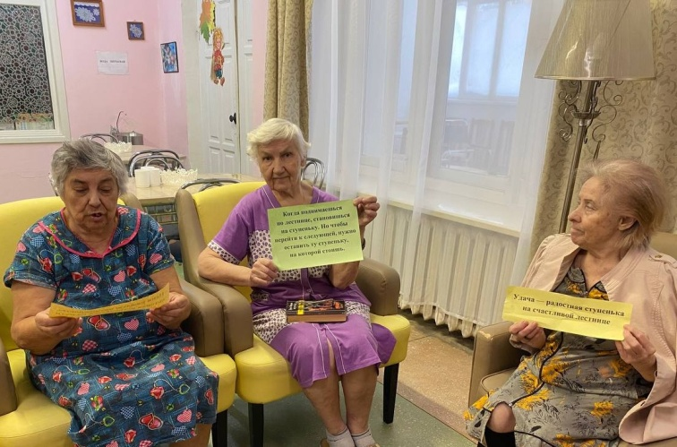
Всероссийский конкурсный отбор проектов
«Женщины за здоровое общество»
Наименование проекта
Программа социально-психологической реабилитации инвалидов
«Благополучие и жизнеспособность»
Номинация «Комплексная реабилитация и помощь в восстановлении»
Яковлева Оксана Васильевна,
психолог отделения реабилитации и абилитации инвалидов ТОГБСУ СОН «Тамбовский дом-интернат для ветеранов войны и труда»мощи

Slide 2
Актуальность проекта
Постановлением Правительства РФ от 11.07.2024 г №938 «Об утверждении Правил разработки плана мероприятий переходного периода» был установлен порядок разработки перечня мероприятий по реализации комплексной реабилитации инвалидов в России. В соответствии с методическими рекомендациями и стандартами в ТОГБСУ СОН «Тамбовский дом-интернат для ветеранов войны и труда» была разработана программа социально-психологической реабилитации и абилитации инвалидов «Благополучие и жизнеспособность». Основная проблема людей с ОВЗ заключается в социальной дезадаптации, которая обусловлена нарушениями в организме, затруднениями в функционировании, трудностями в общении, снижением самооценки, ограничениями в самообслуживании и ориентации.
Социально-психологическая реабилитация — неотъемлемая часть комплексной реабилитации, она влияет на реабилитационный потенциал инвалидов, на их процесс адаптации к дефекту. Актуальность программы связана с необходимостью единого подхода в понимании и реализации методов и технологий реабилитационной работы учреждениями социальной защиты и одновременно с этим индивидуальным подходом к каждому участнику реабилитационного процесса – получателю услуг.

Slide 3
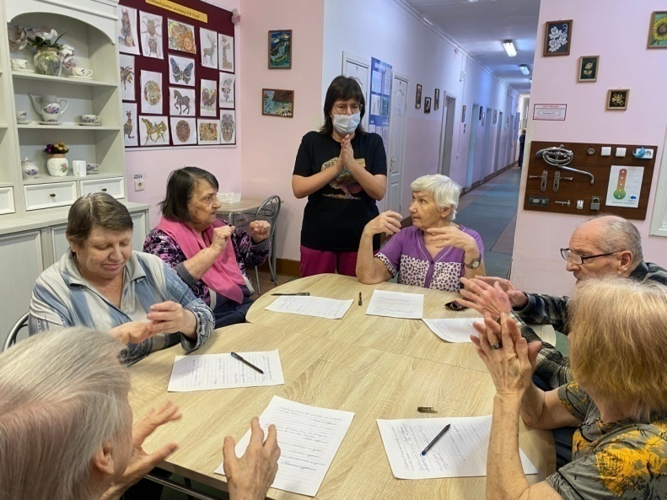
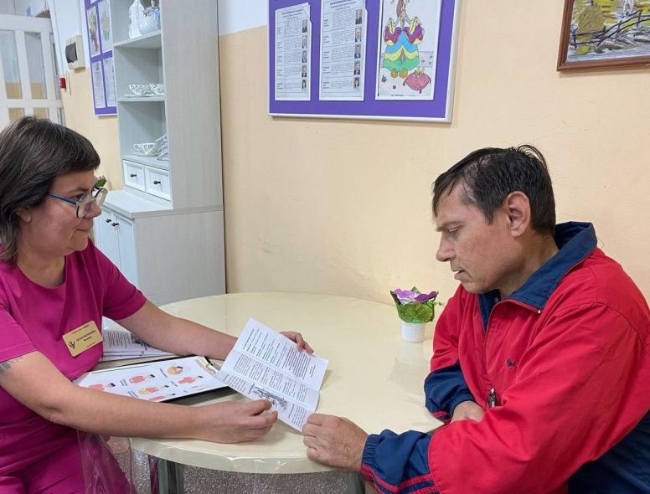
Целевая аудитория
Программа рассчитана на системную работу с целевой аудиторией. Это взрослые инвалиды всех целевых реабилитационных групп. Для людей с приобретенной инвалидностью факт её получения является стрессом, переживается как кризис и угроза жизни, физическому и психическому здоровью. Эти последствия могут быть обратимыми вследствие социально-психологической реабилитации.

Slide 4
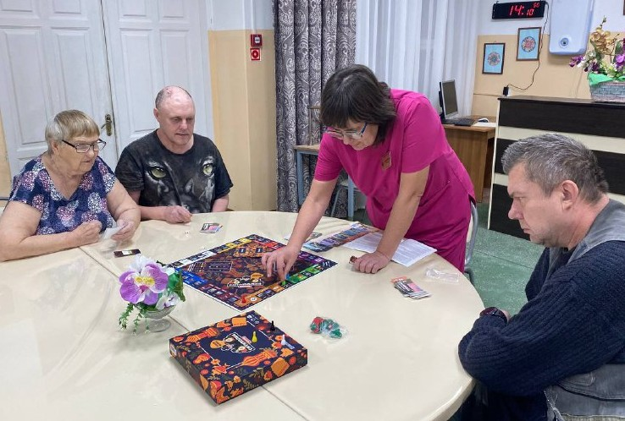
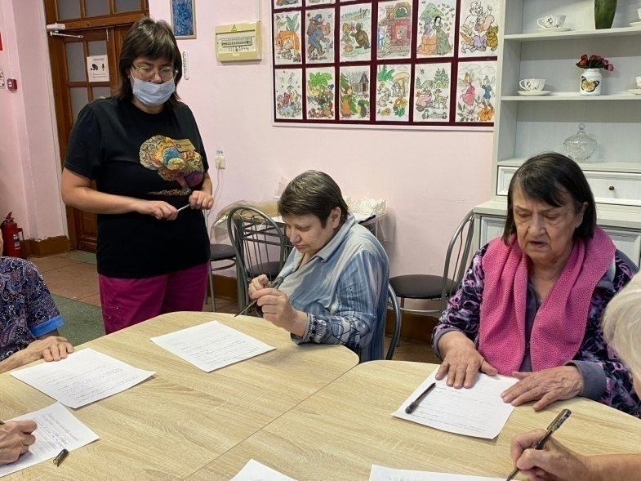
Целевая аудитория
Ведущую роль в повышении благополучия и качества жизни играют личностный потенциал, а также жизненная позиция по отношении к инвалидности. Поэтому необходимой составляющей процесса социально-психологической реабилитации и абилитации инвалидов являются меры по формированию у них позитивных социально-ролевых установок, повышению социальной активности и самостоятельности.

Slide 5
Зрелость проекта
Активный проект (разработана программа, имеются ресурсы, реализация проекта продолжается с набором группы на курс реабилитации в индивидуальной и групповой форме)
Программа реализуется в Тамбовском дом-интернате для ветеранов войны и труда с 2025 года и за время её реализации с периодичностью проводится социально-психологическая диагностика с использованием адаптационных тестов нейропсихологического и патопсихологического обследования, мероприятия информирования, психологического консультирования, психологической коррекции и практических занятий в рамках 21 дневного курса для группы инвалидов.
Ведущую роль в повышении благополучия и качества жизни играют личностный потенциал, а также жизненная позиция по отношении к инвалидности. Поэтому важной составляющей процесса социально-психологической реабилитации и абилитации инвалидов являются меры по формированию у них позитивных социально-ролевых установок, повышению социальной активности и самостоятельности.

Slide 6
Миссия проекта
Стимул использовать адаптивные формы поведения, наиболее актуальные в современном социуме, в рамках которых психологические проблемы решаются с опорой на сохранные, здоровые качества личности и минимизируют имеющиеся у него нарушения.
Основные стратегии программы:
1. Формирование реабилитационного потенциала и реабилитационных возможностей инвалида.
2. Достижение постреабилитационного эффекта в способности к самообслуживанию, общению, контролю за своим поведением, ориентировки в пространстве и самостоятельному передвижению.
3. Осознание внутренней картины болезни, переоценка прошлого опыта жизни, как психоистории для выработки новой когнитивной модели поведения и навыков функционирования
4. Восстановление внутренних ресурсов и психоэмоционального равновесия.

Slide 7
Задачи проекта
Выявить у получателей реабилитационных услуг неадаптивные стратегии поведения и риск формирования патопсихологических реакций, а также невротические, связанные со стрессом расстройства и зависимости
Сформировать мотивацию к мероприятиям по реабилитации и абилитации для достижения целей восстановления и коррекции функций и навыков активности и участия, необходимых для эффективной социализации, а именно когнитивных функций, коммуникативных функций, эмоциональной сферы и реабилитационной приверженности личности к активному участию в бытовой, средовой, межличностной, а также здоровьесберегающей деятельности

Slide 8
Задачи проекта
Повысить уровень психологических знаний и навыков функционирования, чтобы использовать их в работе над своими проблемами и ограничениями, для разрешения конфликтных и трудных жизненных ситуаций, через пролонгированное уменьшение неадаптивных реакций и выборов в его психологическом состоянии и убеждениями, восприятием и когнитивными установками, которые и создают ограничения в основных категориях жизнедеятельности.
Обучить способам эффективной саморегуляции в эмоционально-напряженных жизненных ситуациях и избавить от очагов скрытого напряжения

Slide 9
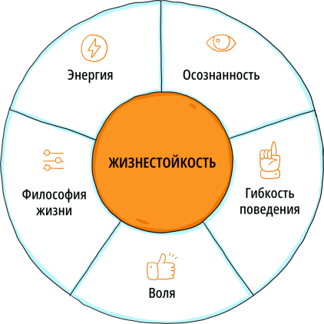
Суть программы
На жизнеспособность инвалидов могут влиять разные факторы, особенно отношение к болезни и ампутации, восприятие результативности реабилитационного процесса, а также самооценка, энергетические возможности, эмоциональный фон и волевые качества, определённый уровень понимания, осознания целей и задач самого человека в ситуации болезни, отсутствие мотивации или её выраженная недостаточность, тревожность на физиологическом уровне и в психической сфере, социальная изоляция в виде стереотипного стиля жизнедеятельности и соответствующих психологических нарушений и личностных изменений.

Slide 10
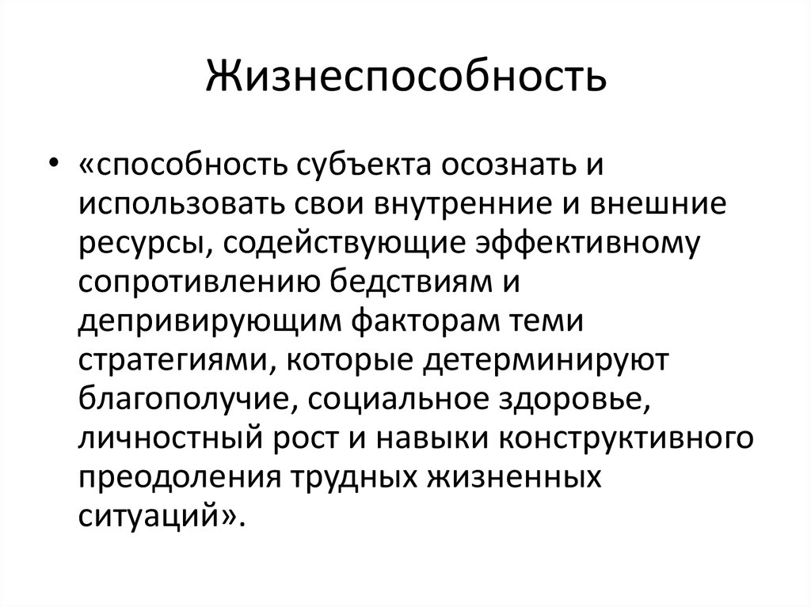
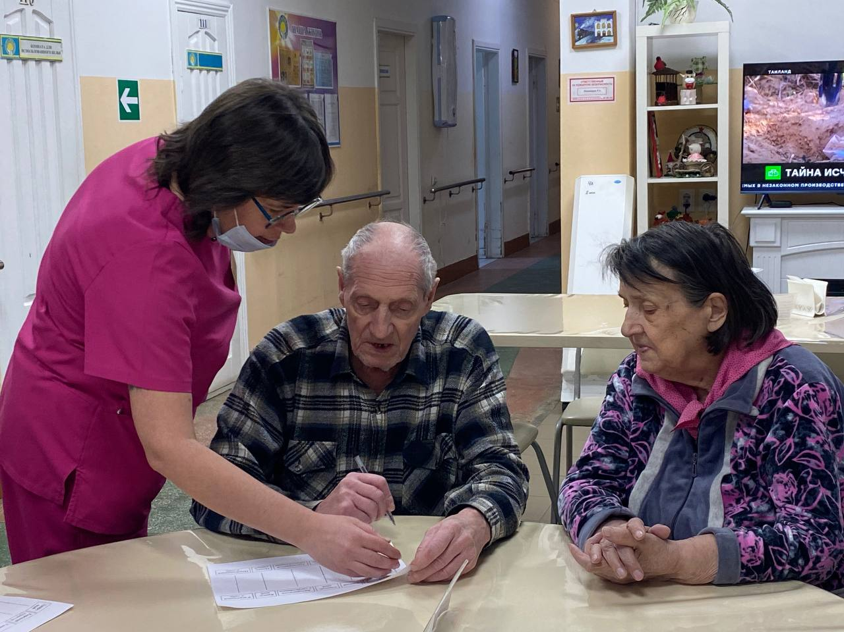
Суть программы
Роль психолога подвести получателя услуг реабилитации к принятию ответственности за достижения целей и задач реабилитации, чтобы осознать и научиться использовать возможности как своего организма, так и быть заинтересованным в использовании ТСР и вспомогательных приспособлений. Психологу необходимо мотивировать инвалида быть активным в достижении желаемых результатах реабилитации, осознать альтернативные возможности своего поведения.

Slide 11
Информация о реализации
Психологическая поддержка специалиста и приверженность реабилитации инвалида при оказании квалифицированной и специализированной помощи выступают в качестве основного компонента эффективности социально-психологической реабилитации по преодолению травматического опыта и последствий болезни и инвалидности.
Практическая значимость программы заключается в составлении и подборе материалов для психодиагностики, информирования, индивидуального консультирования, групповых тренингов и практических занятий, упражнений, составление индивидуальных консультаций в социально-психологической реабилитации и абилитации инвалидов.
Оптимальное число участников группового тренинга 6-10 человек, поскольку это позволяет проработать разный индивидуальный опыт. При большей численности участники, использующие защитную стратегию избегания могут остаться без самораскрытия.

Slide 12
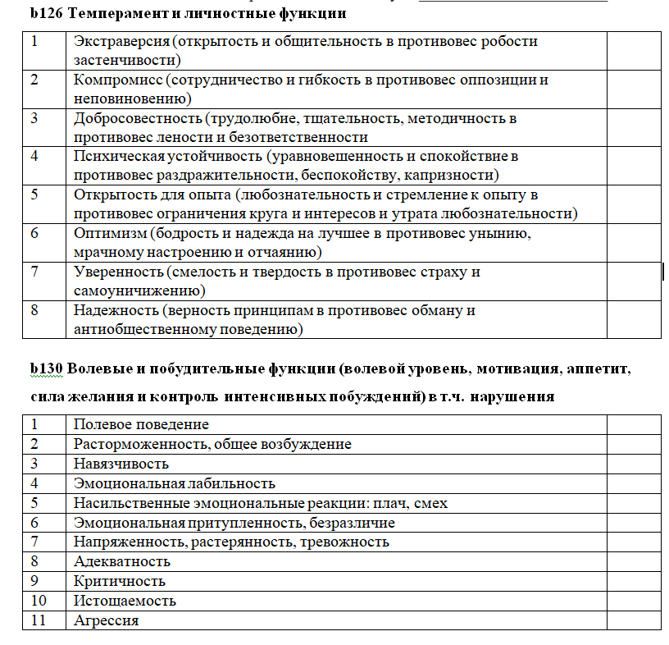
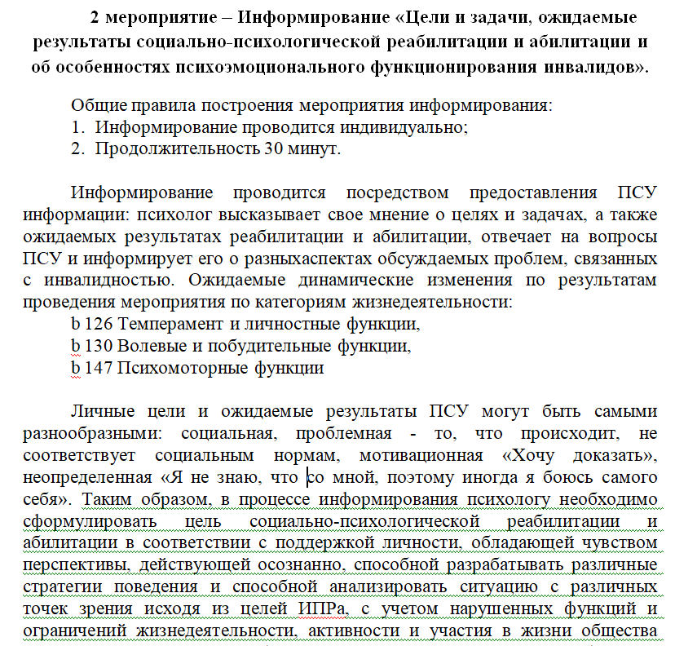
Информация о реализации
Фрагмент мероприятий диагностики
Фрагмент мероприятий информирования

Slide 13
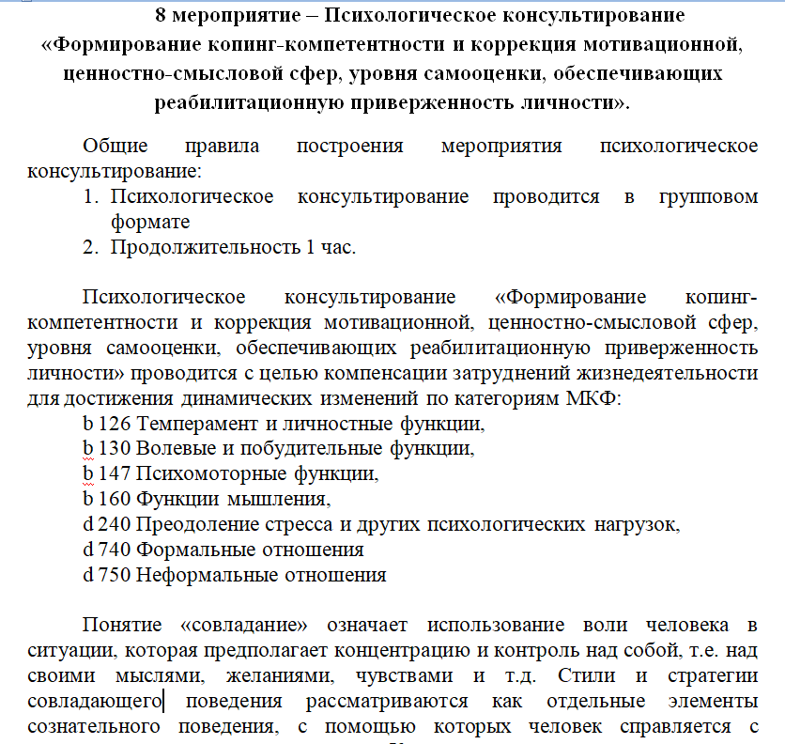
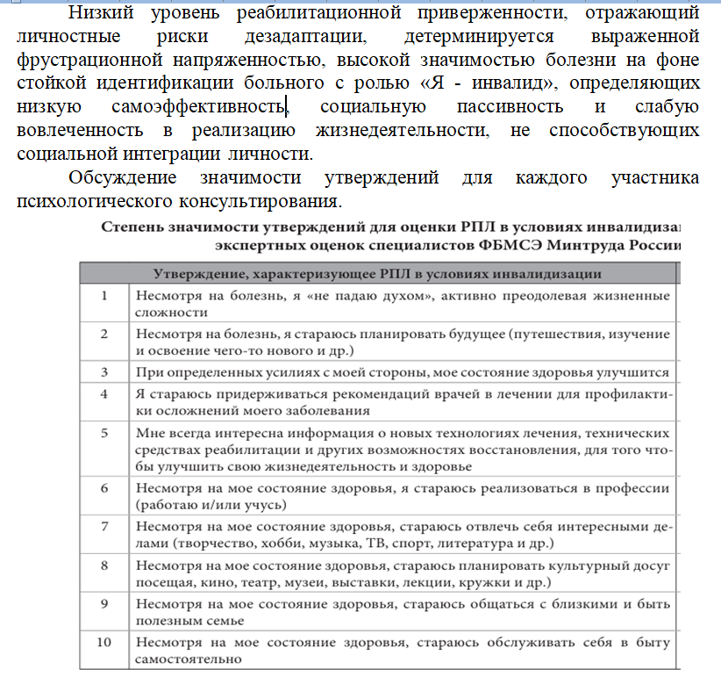
Информация о реализации
Фрагмент мероприятий консультирования
Фрагмент мероприятий психокоррекции

Slide 14
Ожидаемые результаты
оценка социально-психологического статуса инвалида, с учётом выявленных индивидуально-психологических нарушений;
проработка и решение обусловленных болезнью и инвалидностью проблем;
повышение уровня жизнеспособности и психического благополучия;
мотивация на здоровьесберегающее поведение и социализацию в коллективе;
создание новой когнитивной модели жизнедеятельности, восстановление самоуважения, укрепление уверенности в собственных возможностях и способности эффективного взаимодействия в социуме;
повышение функционирования в основных категориях жизнедеятельности: способности к самообслуживании, способности к самостоятельному передвижению, способности к общению, способности к ориентации, способности контролировать свое поведение.

